Slide 1
와이즈만 파이썬 2-3

Slide 2
학습목표
딕셔너리를 사용해 본다.
튜플을 사용해 본다.
셋을 사용해 본다.

Slide 3
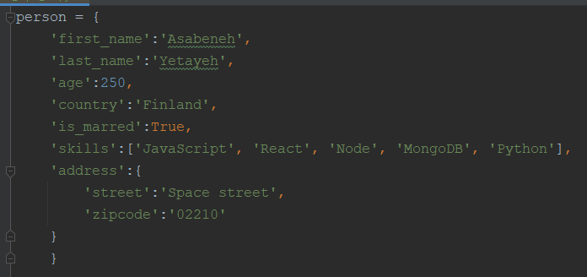
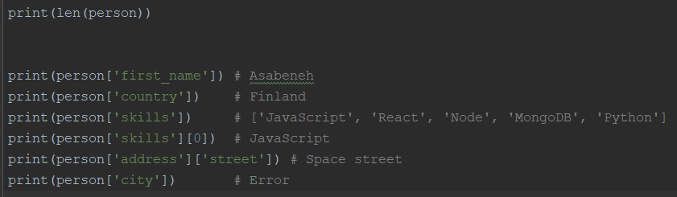
dictionary 란?
dictionary는 "키(Key)/값(Value)" 쌍을 요소로 갖는 자료형입니다
dictionary 안의 요소들은 순서가 정해지지 않습니다.
실행해 보세요.

Slide 4
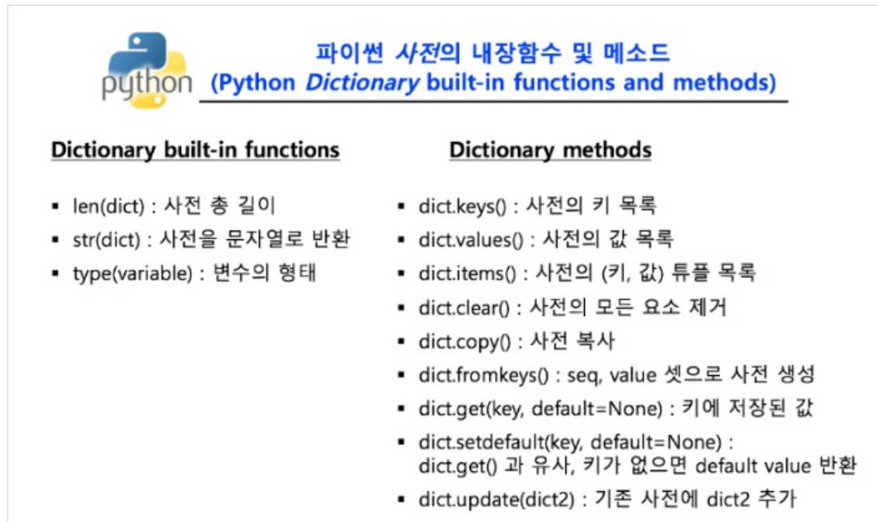
dict() 메소드

Slide 5
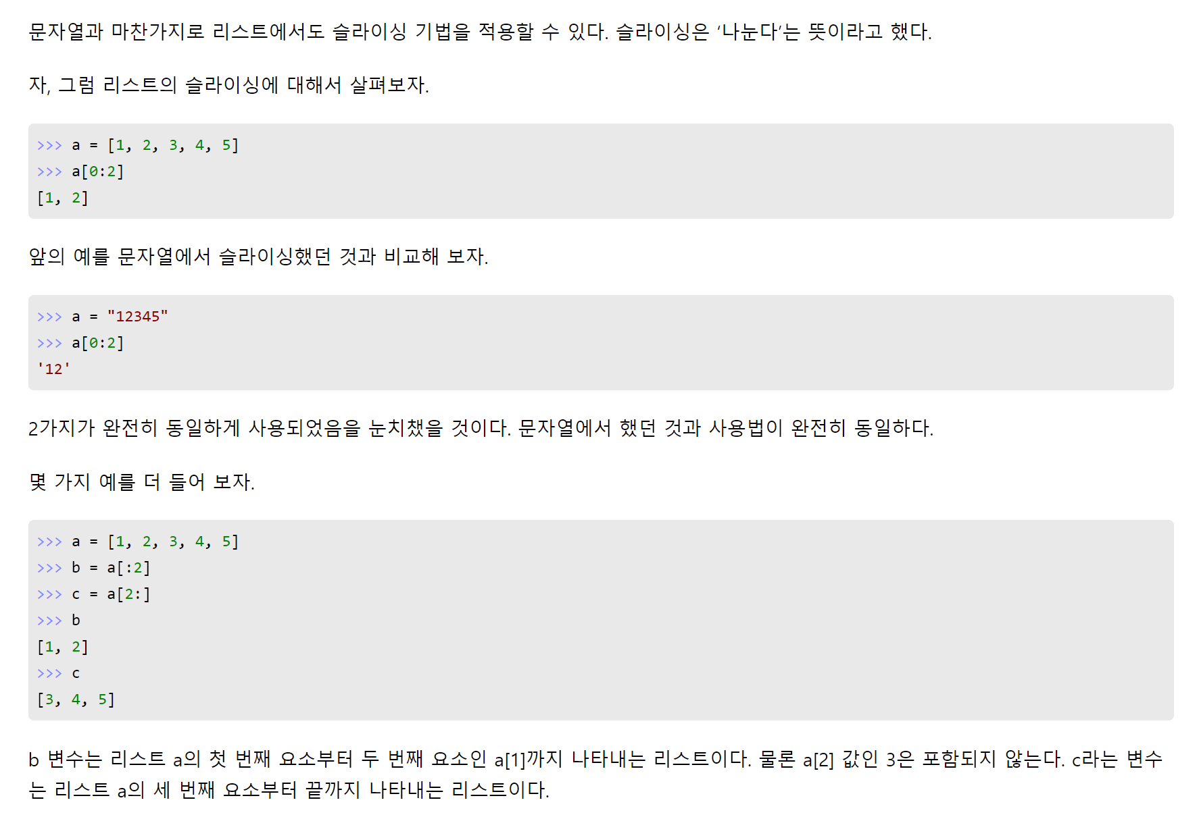
Tuple 이란?

Slide 6
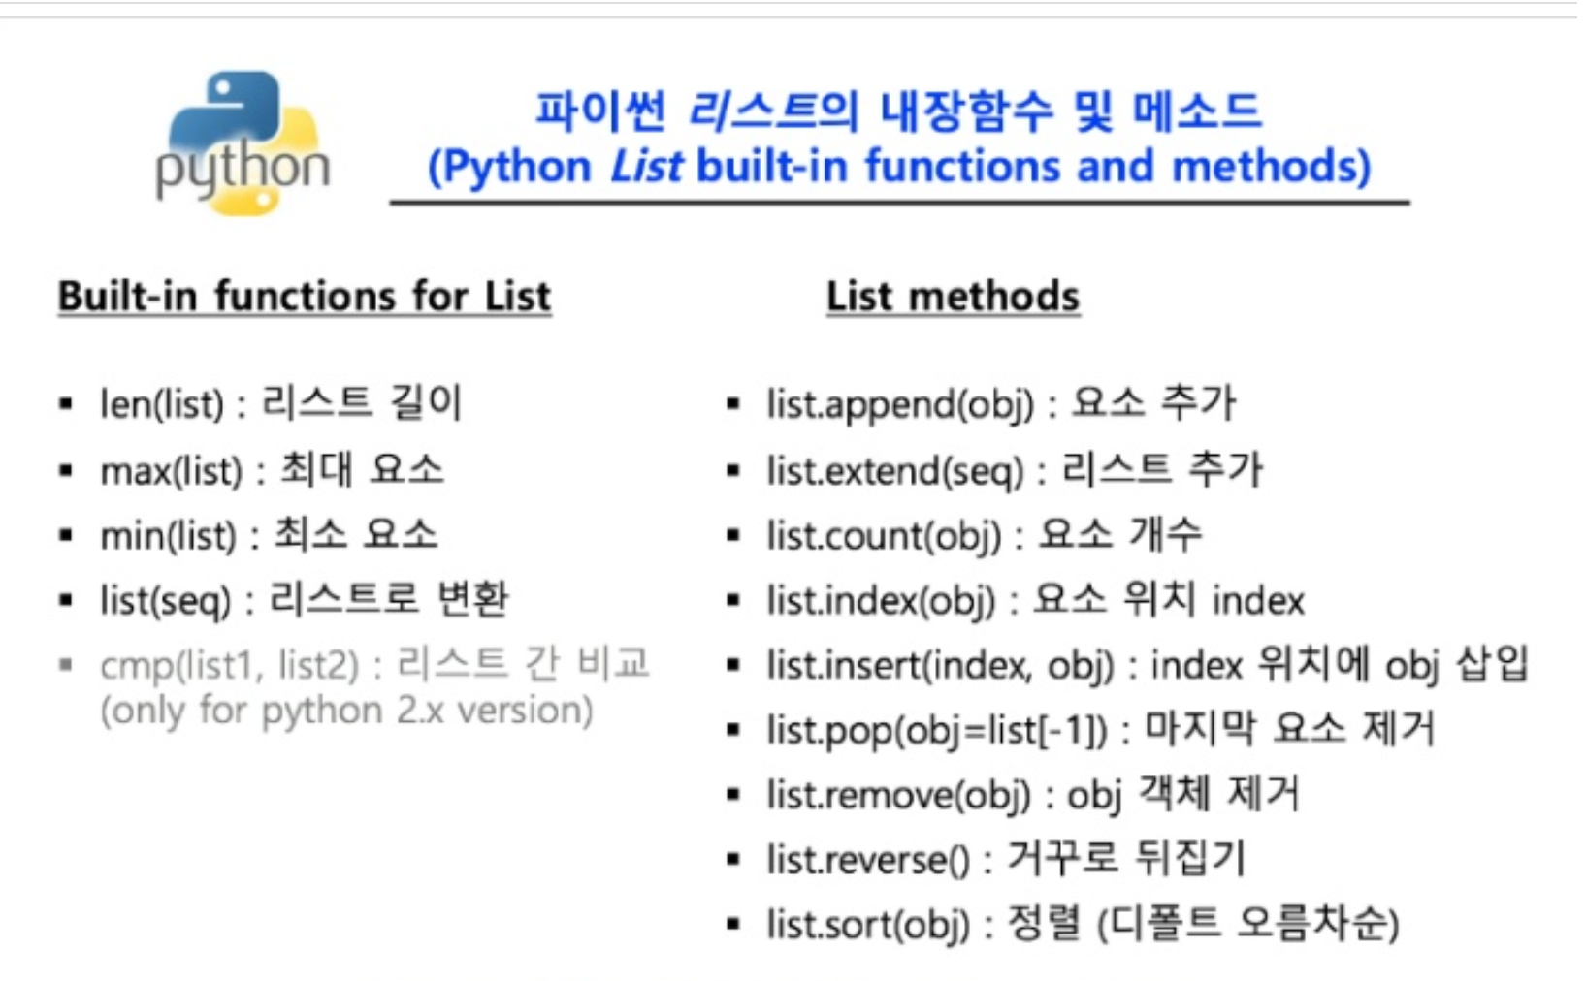
리스트 메소드

Slide 7
미션!
https://docs.python.org/ko/3/tutorial/datastructures.html#more-on-lists

